Slide 1

Practica1:Estrategias Algorítmicas
Algoritmos y Modelos de Computación
Wadadi Sidelgaum limam

Slide 2
Índice:
1.Introducción
2.Exhaustivo
2.1-Codigo
2.2-Estudio teórico del algoritmo
2.3-Gráfica
3.Poda
3.1-Codigo
3.2-Estudio teórico del algoritmo
3.3-Gráfica
4.Divide y Vencerás
4.1-Codigo
4.2-Estudio teórico del algoritmo
4.3-Gráfica
5.Divide y Vencerás Mejorado
5.1-Codigo
5.2-Estudio teórico del algoritmo
5.3-Gráfica
6.Comparación de los algoritmos
7.Unidireccional
8.Bidireccional

Slide 3
Introducción:
En esta práctica vamos a estudiar cómo se comportan los algoritmos
Divide y Vencerás, y los algoritmos Voraces teóricamente como empíricamente. Estos algoritmos recibirán un array en el caso de DyV o un grafo en caso de los Voraces. Utilizaremos Java como lenguaje y
NetBeans como compilador para ver la eficiencia de los algoritmos.
Acompañaremos dicho estudio con gráficas para hacerlo más entendible y didáctico, para que cualquiera que lea esta memoria entienda este algoritmo a la perfección.
Esta práctica está compuesta de dos partes. La primera tratará de encontrar, dado una serie de puntos, la linea de menor perímetro y mayor área. La segunda dado un grafo deberá calcular el árbol de recubrimiento mínimo.
Para las pruebas utilizaremos un pequeño “main”, creado exclusivamente para la práctica y que ya se ha eliminado de la entrega, puesto que no se pide para esta práctica.

Slide 4
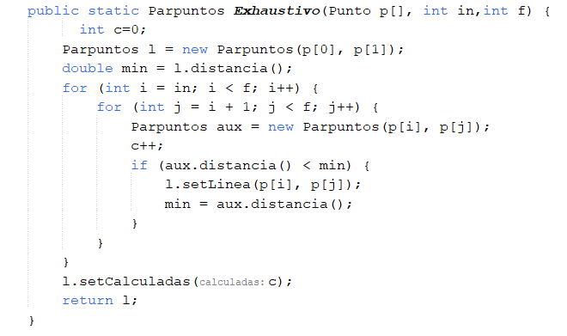
2.Exhaustivo
1.Código
Siendo c el número de veces que calculamos la distancia y l es una instancia de la clase Parpuntos que va a contener los dos puntos con la distancia más corta entre ellos. Y min es una variable para ir guardando la menor distancia que hay en el momento del array de puntos.
Lo que hacemos es un bucle que va a recorrer todos los puntos y para cada punto irá comparando su distancia con el resto de los puntos.
Finalmente devolvemos la solución.

Slide 5
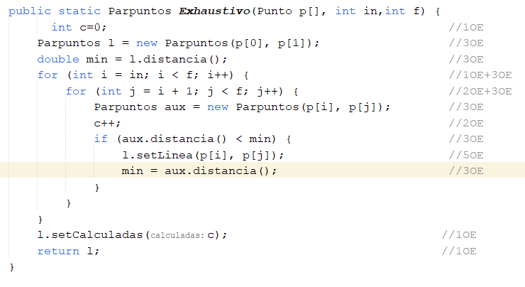
2.Exhaustivo
2.Estudio Teórico
OE(Exhaustivo) = 1+3+3+2+Sumatorio(5+Sumatorio(2+3+3+8+2+5+3))+1+1
El primero sumatorio va desde 0 hasta n y el segundo desde i+1 hasta n.
● Caso mejor: Si entra una sola vez en el if o sea solo una vez la distania es menor que la que tenimaos antes.
Exhaustivo =9+sumatorio(5+sumatorio(10)+10)=9+15n+10*sumatorio(i) =
5n²+10n+9
● Caso peor: siempre se ejecuta el if:
Exhaustivo=9+sumatorio(5+sumatorio(20))=9+15n+20*sumatorio(i) =10n²+5n+9

Slide 6
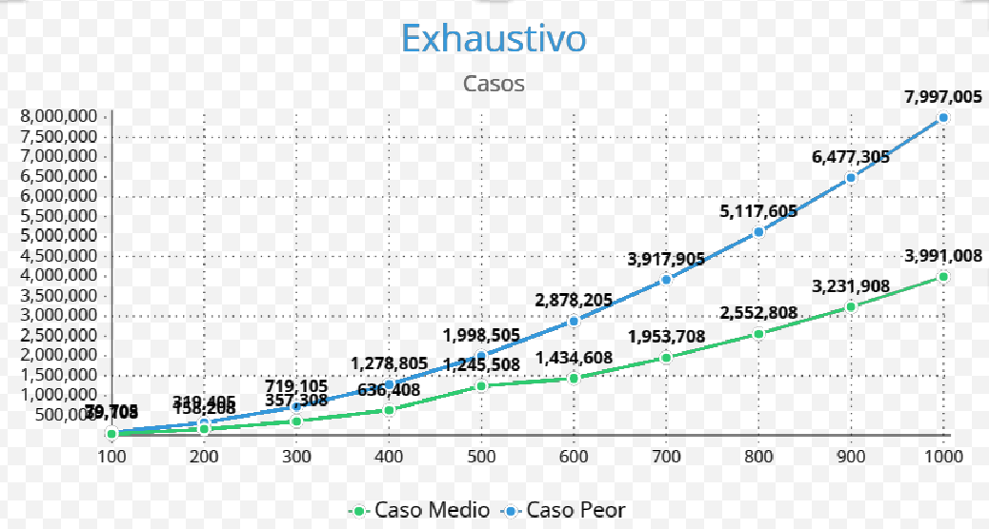
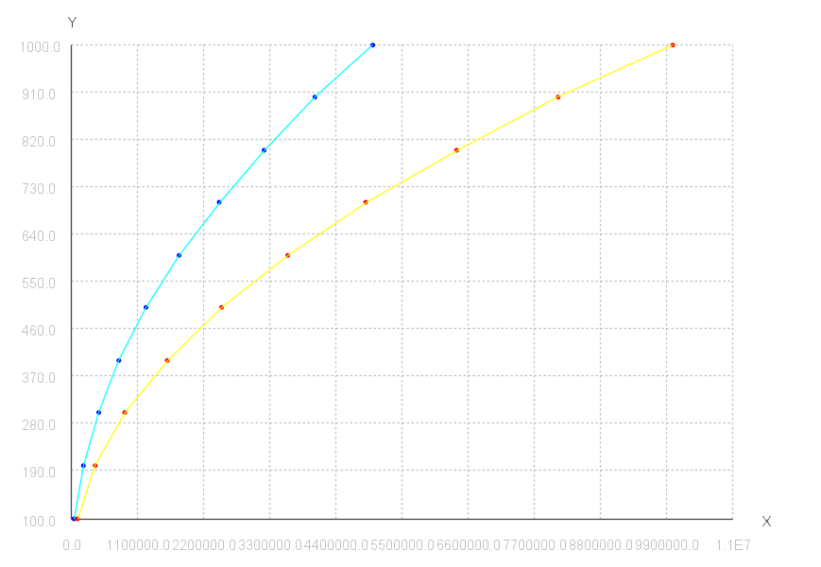
2.Exhaustivo
3.Gráfica

Slide 7
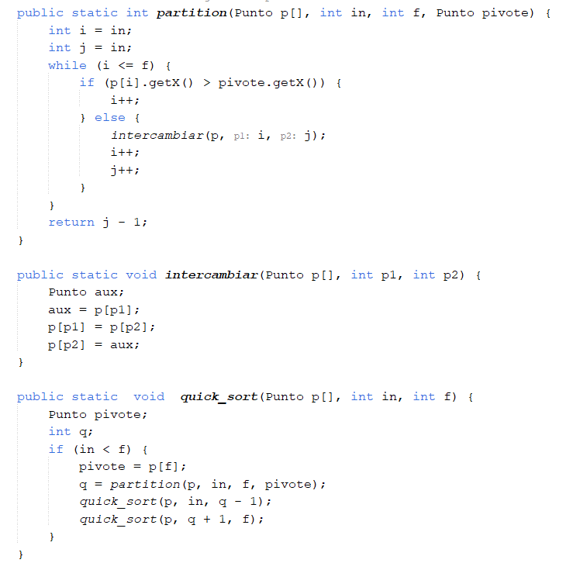
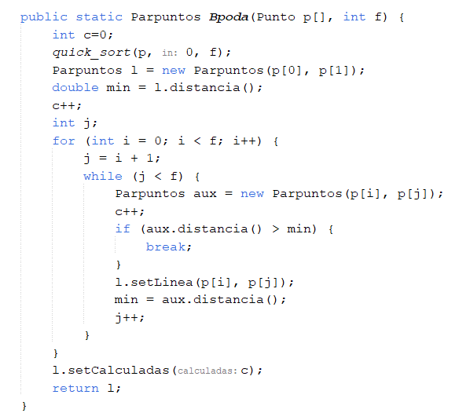
3.Poda
1.Código

Slide 8
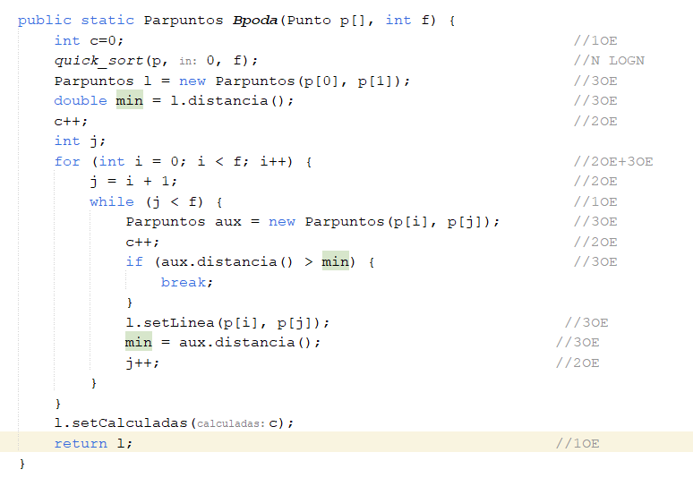
3.Poda
2.Estudio Teórico
OE(PODA) = 1+3+3+2+nlogn+Sumatorio(5+Sumatorio(2+1+3+2+3+3+3+2))+1
El primero sumatorio va desde 0 hasta n y el segundo desde i+1 hasta n en el caso peor y en el médio hasta n/2;
● Caso medio: Si entra la mitad de las veces en el if o sea solo una vez la distania es menor que la que tenimaos antes.
Poda=9+nlogn+sumatorio(5+sumatorio(15)) =3/2n²-n+nlogn+15
● Caso peor: siempre se ejecuta el if:
Poda= 9+nlogn+sumatorio(5+sumatorio(15)) =8n²-2n+nlogn+19

Slide 9
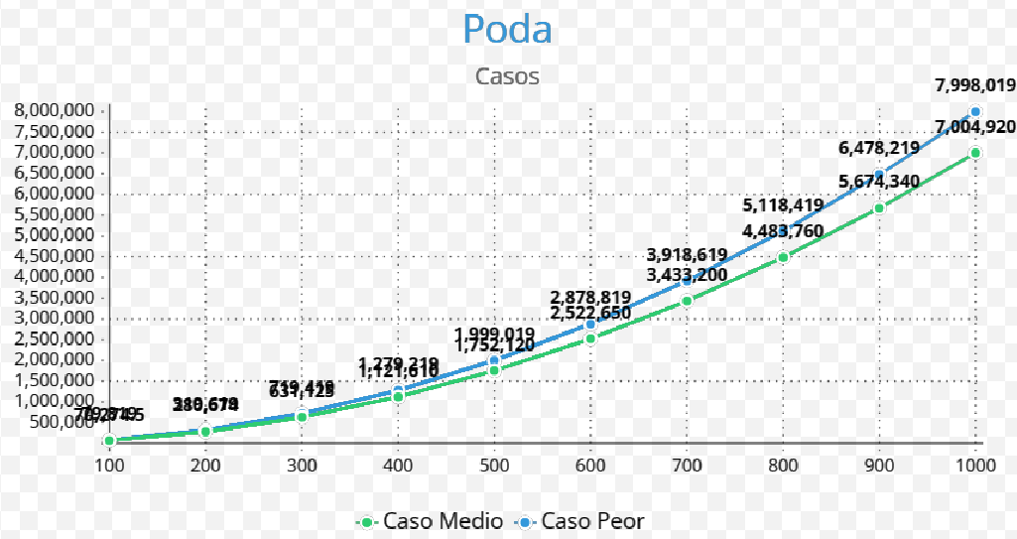
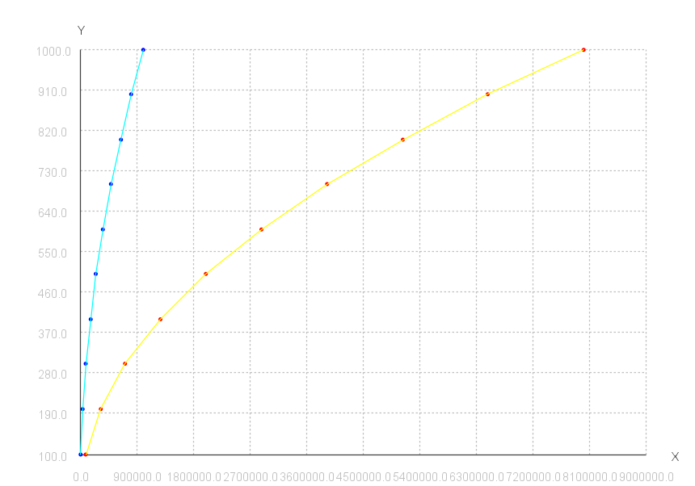
3.Poda
3.Gráfica

Slide 10
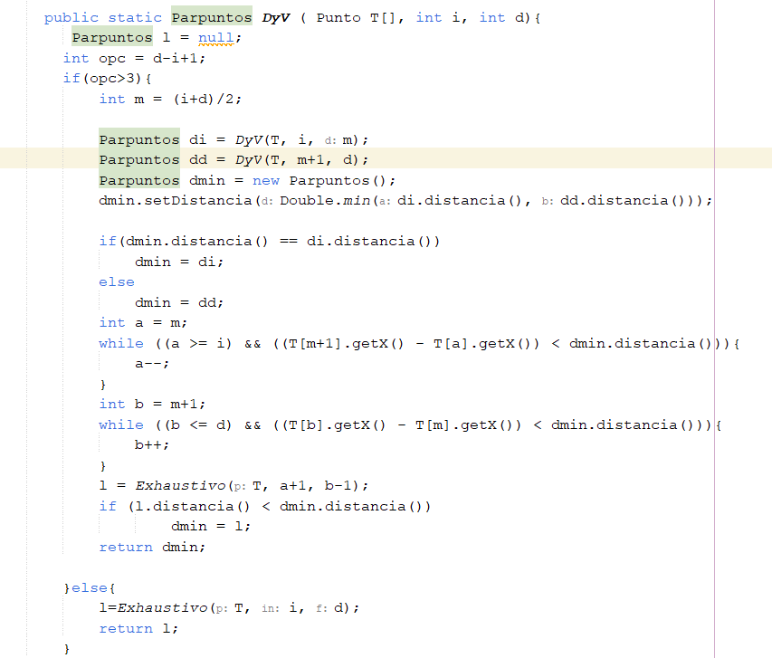
4.Divide y Vencerás
El primero sumatorio va desde n/2 hasta 0 y el segundo desde la mitad del array hasta n.
● Caso medio:
OE(DyV) = 1+3+1+3+2*T(n/2)+1+5+1+1+11+Sumatorio(2)+2+11+Sumatorio(2)+ 5n²+10n+9
DyV=2*T(n/2)+4n²+11n+49
● Caso peor:
OE(DyV) = 1+3+1+3+2*T(n/2)+1+5+7+1+11+Sumatorio(2)+2+11+Sumatorio(2)+ 10n²+5n+9
DyV=2*T(n/2)+9n²+6n+55

Slide 11
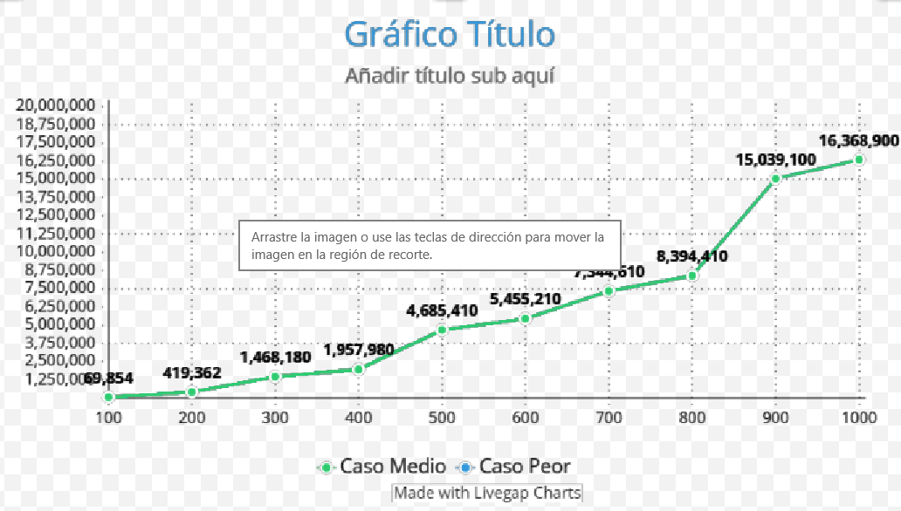
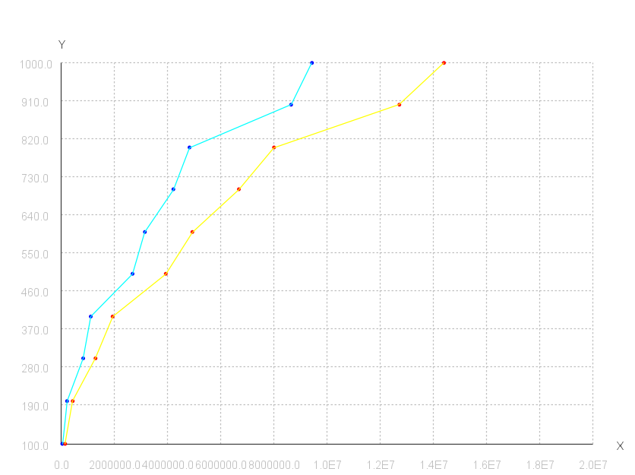
4.Divide y Vencerás
3.Gráfica

Slide 12
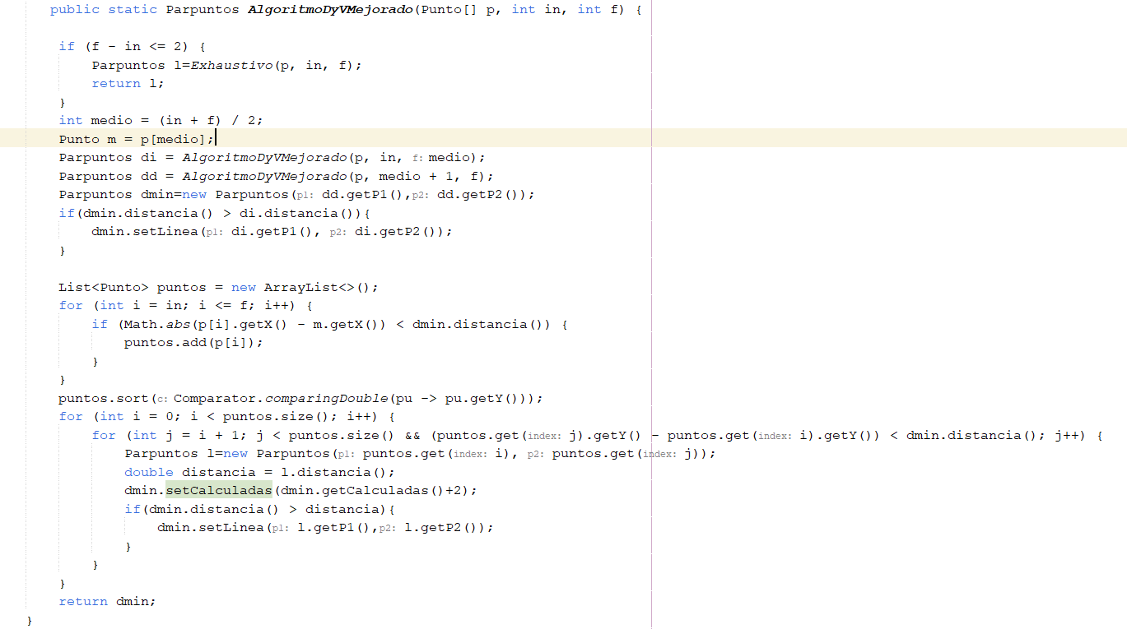
5.DyV Mejorado
El primero sumatorio va desde n/2 hasta 0 y el segundo desde la mitad del array hasta n.
● Caso medio:
OE(DyV) = 1+3+1+3+2*T(n/2)+1+5+1+1+11+Sumatorio(2)+2+11+Sumatorio(2)+ 5n²+10n+9
DyV=2*T(n/2)+4n²+11n+49
● Caso peor:
OE(DyV) = 1+3+1+3+2*T(n/2)+1+5+7+1+11+Sumatorio(2)+2+11+Sumatorio(2)+ 10n²+5n+9
DyV=2*T(n/2)+9n²+6n+55
Finalmente nos queda:
Caso médio: O(n^2)
Caso Peor: O(n^2)

Slide 13
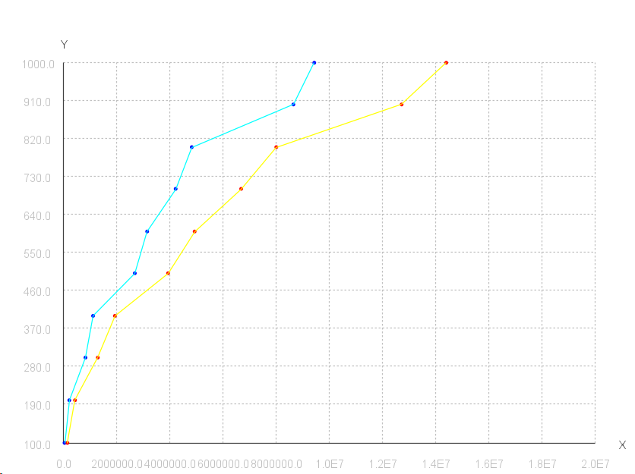
5.DyV Mejorado
3.Gráfica

Slide 14
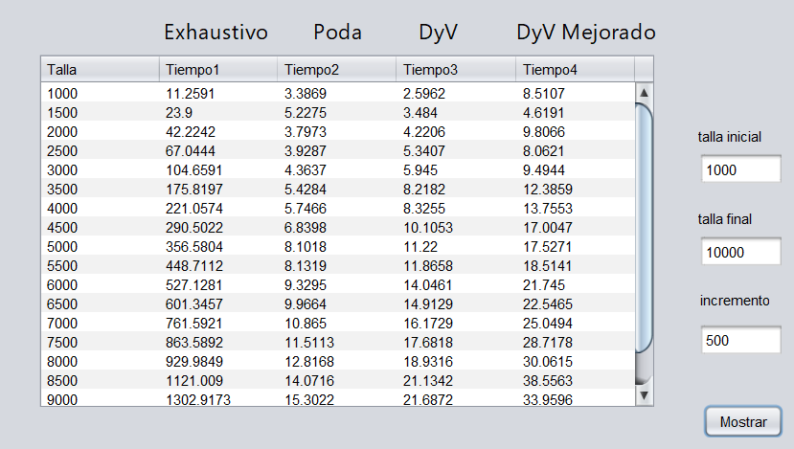
6.Comparación de los algoritmos

Slide 15
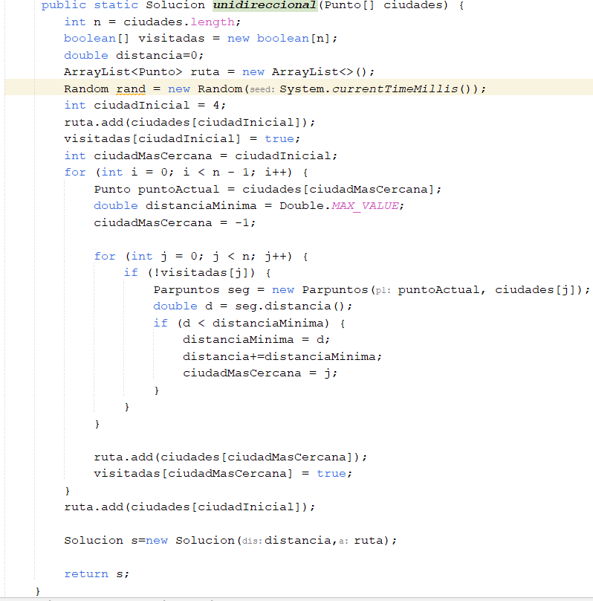
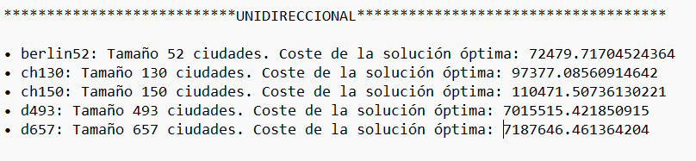
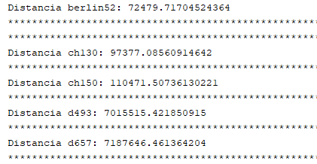
7.Unidireccional

Slide 16
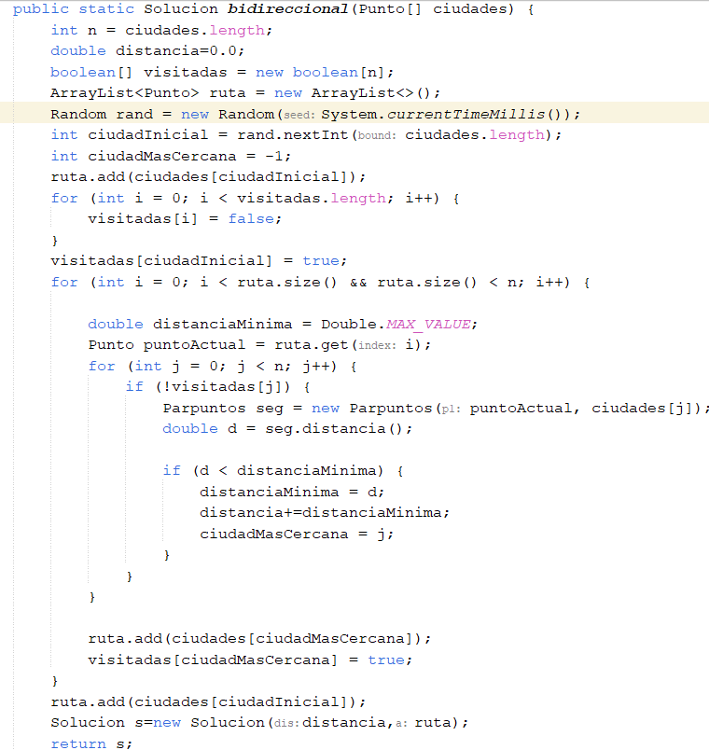
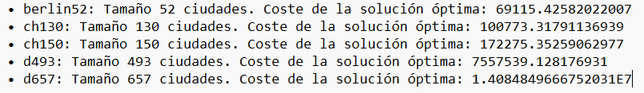
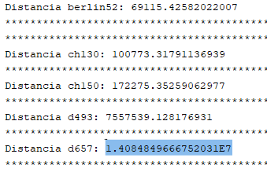
8. Bidireccional

